Slide 1


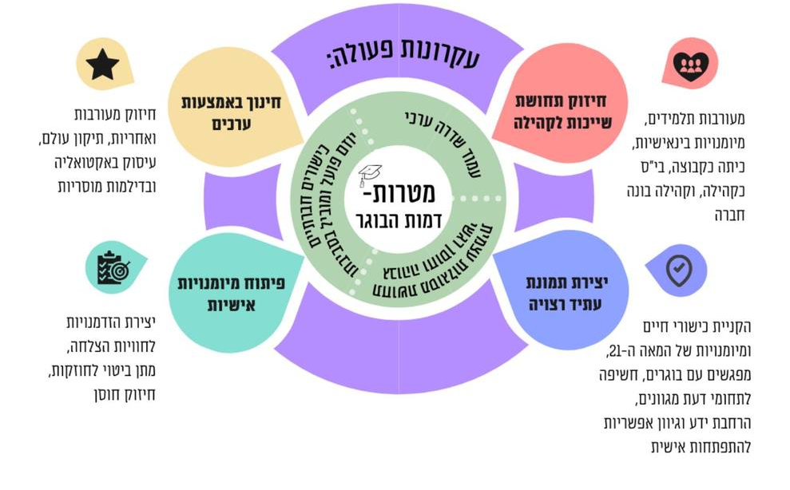
שם הקהילה
תוכנית עבודה חינוך חברתי יוצר
לשנה"ל -
(שנה עברית)
(שנה לועזית)

Slide 2
דבר המנהל/ת:
כתבו כאן..
.

Slide 3
דבר הרכז/ת חברתי/ת יוצר/ת:
כתבו כאן..
.

Slide 4
תוכן העניינים:
(עמוד המפרט את תוכניות החינוך על פי שערים ועמודים)
כתבו כאן..
.

Slide 5
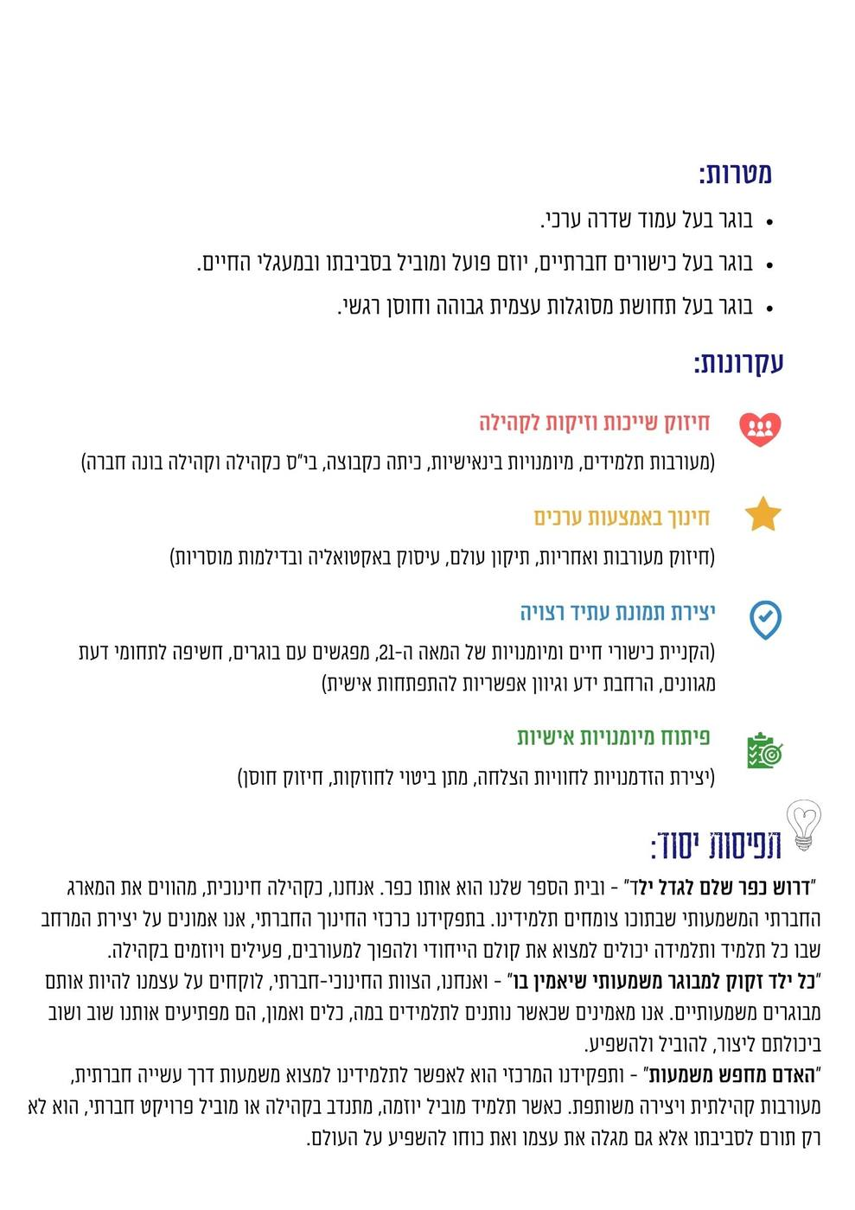
חינוך חברתי יוצר- מטרות עקרונות ותפיסות יסוד

Slide 6
טבלה תקציבית מרוכזת:
מפרטת את התקציב המבוקש לכל התוכניות על פי עקרונות החינוך החברתי היוצר.
שם התכנית | עקרון בתפיסת הח"ח היוצר | מוביל התכנית | תקציב נדרש | הערות נוספות+ האם התכנית חדשה או ממשיכה
סה"כ

Slide 7


Slide 8
שם התוכנית:
אחראי על התוכנית:
רציונל התוכנית וחיבור לתפיסת חינוך חברתי יוצר (ע"פ מרכיבי התפיסה ):
מטרת התוכנית:
תכנית חדשה/ ממשיכה משנים קודמות
בהתייחס לתכנית ממשיכה- מסקנות ותובנות משנה קודמת:
תיאור מילולי קצר של הנעשה בתוכנית:

Slide 9
תוצאות מצופות:
מדדי הצלחה:
דרכים להגברת מעורבות ושיתוף צוות הקהילה בתוכנית:
דרכים ליצירת מעורבות/שיתוף חניכים בתוכנית:
דרכים ליצירת מעורבות/ שיתוף הורים בתכנית:

Slide 10
טבלה תקציבית לתכנית
תכנית | פעולה | אחראי | לוח זמנים | תקציב לביצוע
 | אופן סיום וסיכום התוכנית (אירוע, תעודות, וכד')
 | סה"כ תקציב התכנית

Slide 11
מעקב בקרה ומסקנות לאחר ביצוע:
עמידה במדדי הצלחה :
מדד הצלחה | מידת העמידה במדד
מסקנות לעתיד:
דברים שעבדו לנו טוב בתוכנית ונרצה לשמר להמשך:
דברים שנרצה לשנות בביצוע עתידי של התוכנית:
ביצוע תקציבי:
מס' | פעולה | אחראי | ביצוע | תקציב בפועל
סה"כ תקציב:
שם ממלא ההערכה והמעקב: תאריך:

Slide 12
תכניות חינוך נוספות המתקיימות בקהילה במרכיב זה
תכניות שעדיין לא כתובות בפורמט מלא יצויינו בטבלה המצורפת תוך ציון תאריך יעד לכתיבתן
שם התכנית | שם מוביל/ת התכנית | תאור קצר של התכנית | מועד מתוכנן לכתיבת התכנית בפורמט מלא

Slide 13


Slide 14
שם התוכנית:
אחראי על התוכנית:
רציונל התוכנית וחיבור לתפיסת חינוך חברתי יוצר (ע"פ מרכיבי התפיסה ):
מטרת התוכנית:
תכנית חדשה/ ממשיכה משנים קודמות
בהתייחס לתכנית ממשיכה- מסקנות ותובנות משנה קודמת:
תיאור מילולי קצר של הנעשה בתוכנית:

Slide 15
תוצאות מצופות:
מדדי הצלחה:
דרכים להגברת מעורבות ושיתוף צוות הקהילה בתוכנית:
דרכים ליצירת מעורבות/שיתוף חניכים בתוכנית:
דרכים ליצירת מעורבות/ שיתוף הורים בתכנית:

Slide 16
טבלה תקציבית לתכנית
תכנית | פעולה | אחראי | לוח זמנים | תקציב לביצוע
 | אופן סיום וסיכום התוכנית (אירוע, תעודות, וכד')
 | סה"כ תקציב התכנית

Slide 17
מעקב בקרה ומסקנות לאחר ביצוע:
עמידה במדדי הצלחה :
מדד הצלחה | מידת העמידה במדד
מסקנות לעתיד:
דברים שעבדו לנו טוב בתוכנית ונרצה לשמר להמשך:
דברים שנרצה לשנות בביצוע עתידי של התוכנית:
ביצוע תקציבי:
מס' | פעולה | אחראי | ביצוע | תקציב בפועל
סה"כ תקציב:
שם ממלא ההערכה והמעקב: תאריך:

Slide 18
תכניות חינוך נוספות המתקיימות בקהילה במרכיב זה
תכניות שעדיין לא כתובות בפורמט מלא יצויינו בטבלה המצורפת תוך ציון תאריך יעד לכתיבתן
שם התכנית | שם מוביל/ת התכנית | תאור קצר של התכנית | מועד מתוכנן לכתיבת התכנית בפורמט מלא

Slide 19


Slide 20
שם התוכנית:
אחראי על התוכנית:
רציונל התוכנית וחיבור לתפיסת חינוך חברתי יוצר (ע"פ מרכיבי התפיסה ):
מטרת התוכנית:
תכנית חדשה/ ממשיכה משנים קודמות
בהתייחס לתכנית ממשיכה- מסקנות ותובנות משנה קודמת:
תיאור מילולי קצר של הנעשה בתוכנית:

Slide 21
תוצאות מצופות:
מדדי הצלחה:
דרכים להגברת מעורבות ושיתוף צוות הקהילה בתוכנית:
דרכים ליצירת מעורבות/שיתוף חניכים בתוכנית:
דרכים ליצירת מעורבות/ שיתוף הורים בתכנית:

Slide 22
טבלה תקציבית לתכנית
תכנית | פעולה | אחראי | לוח זמנים | תקציב לביצוע
 | אופן סיום וסיכום התוכנית (אירוע, תעודות, וכד')
 | סה"כ תקציב התכנית

Slide 23
מעקב בקרה ומסקנות לאחר ביצוע:
עמידה במדדי הצלחה :
מדד הצלחה | מידת העמידה במדד
מסקנות לעתיד:
דברים שעבדו לנו טוב בתוכנית ונרצה לשמר להמשך:
דברים שנרצה לשנות בביצוע עתידי של התוכנית:
ביצוע תקציבי:
מס' | פעולה | אחראי | ביצוע | תקציב בפועל
סה"כ תקציב:
שם ממלא ההערכה והמעקב: תאריך:

Slide 24
תכניות חינוך נוספות המתקיימות בקהילה במרכיב זה
תכניות שעדיין לא כתובות בפורמט מלא יצויינו בטבלה המצורפת תוך ציון תאריך יעד לכתיבתן
שם התכנית | שם מוביל/ת התכנית | תאור קצר של התכנית | מועד מתוכנן לכתיבת התכנית בפורמט מלא

Slide 25


Slide 26
שם התוכנית:
אחראי על התוכנית:
רציונל התוכנית וחיבור לתפיסת חינוך חברתי יוצר (ע"פ מרכיבי התפיסה ):
מטרת התוכנית:
תכנית חדשה/ ממשיכה משנים קודמות
בהתייחס לתכנית ממשיכה- מסקנות ותובנות משנה קודמת:
תיאור מילולי קצר של הנעשה בתוכנית:

Slide 27
תוצאות מצופות:
מדדי הצלחה:
דרכים להגברת מעורבות ושיתוף צוות הקהילה בתוכנית:
דרכים ליצירת מעורבות/שיתוף חניכים בתוכנית:
דרכים ליצירת מעורבות/ שיתוף הורים בתכנית:

Slide 28
טבלה תקציבית לתכנית
תכנית | פעולה | אחראי | לוח זמנים | תקציב לביצוע
 | אופן סיום וסיכום התוכנית (אירוע, תעודות, וכד')
 | סה"כ תקציב התכנית

Slide 29
מעקב בקרה ומסקנות לאחר ביצוע:
עמידה במדדי הצלחה :
מדד הצלחה | מידת העמידה במדד
מסקנות לעתיד:
דברים שעבדו לנו טוב בתוכנית ונרצה לשמר להמשך:
דברים שנרצה לשנות בביצוע עתידי של התוכנית:
ביצוע תקציבי:
מס' | פעולה | אחראי | ביצוע | תקציב בפועל
סה"כ תקציב:
שם ממלא ההערכה והמעקב: תאריך:

Slide 30
תכניות חינוך נוספות המתקיימות בקהילה במרכיב זה
תכניות שעדיין לא כתובות בפורמט מלא יצויינו בטבלה המצורפת תוך ציון תאריך יעד לכתיבתן
שם התכנית | שם מוביל/ת התכנית | תאור קצר של התכנית | מועד מתוכנן לכתיבת התכנית בפורמט מלא

